Slide 1
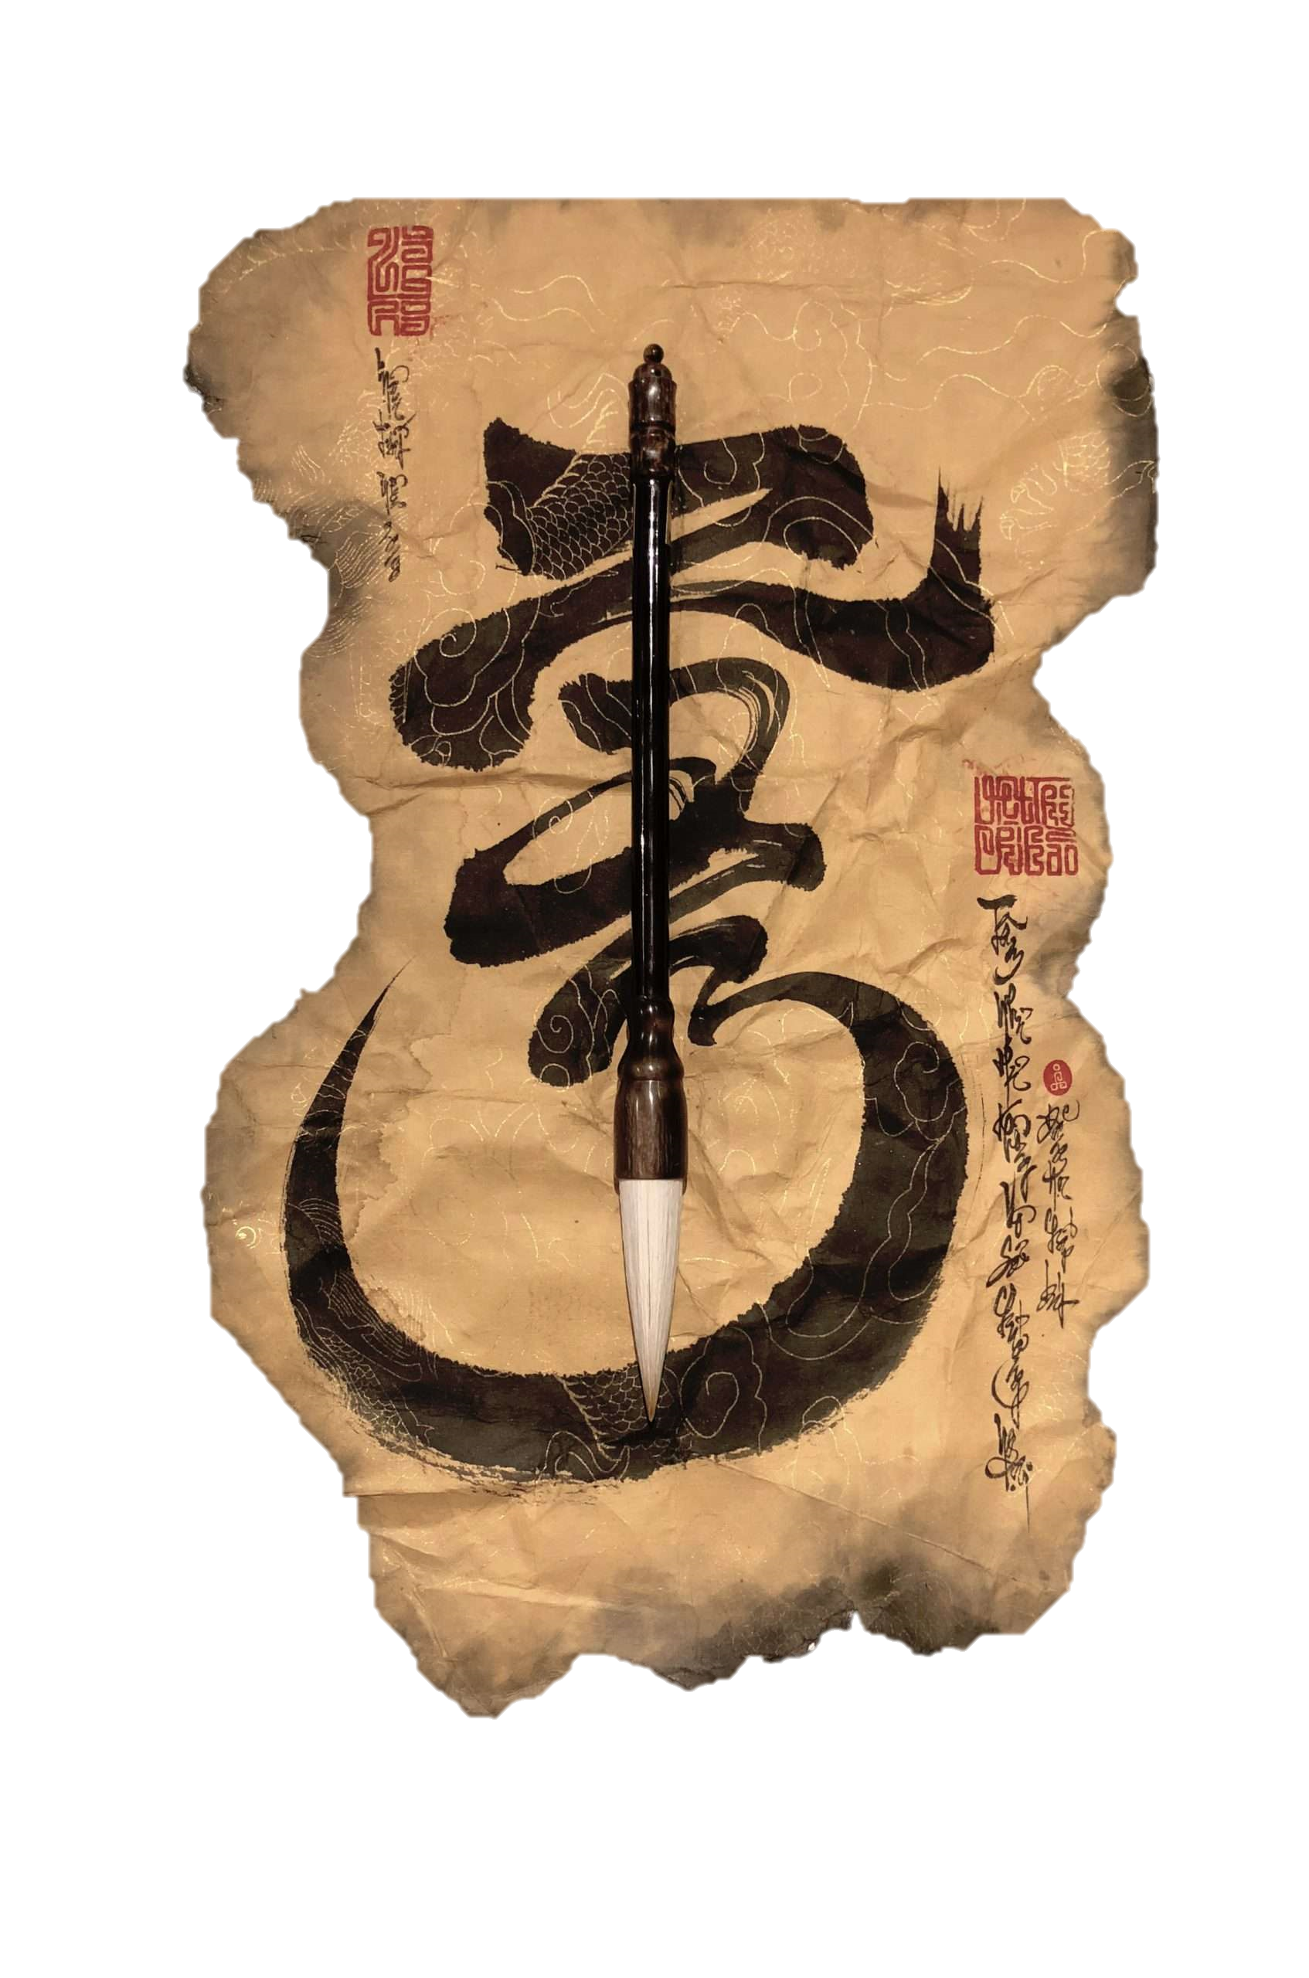
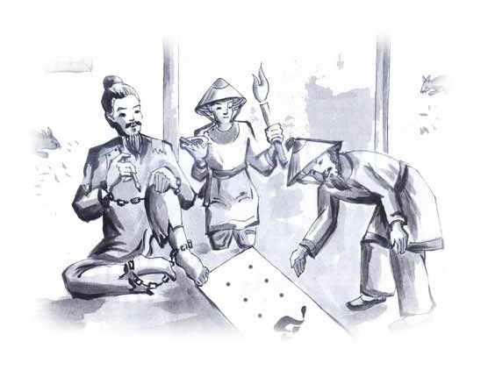
NGỮ
VĂN
LỚP
11
TRUYỆN HIỆN ĐẠI VIỆT NAM
KẾT QUẢ CẦN ĐẠT
CHỮ NGƯỜI TỬ TÙ
NGUYỄN TUÂN

Slide 2

NGỮ
VĂN
LỚP
11
CHỮ NGƯỜI TỬ TÙ
KẾT QUẢ CẦN ĐẠT
Nhân vật là kết tinh của cả tác phẩm, là nơi hội tụ tài năng của nhà văn. Xây dựng thành công nhân vật là điểm tựa vững chắc cho sự thành công của truyện ngắn. “Chữ người tử tù” đạt đến đỉnh cao vì đã khắc họa thành công nhân vật Huấn Cao- nhân vật được đánh giá là “đẹp nhất trong đời văn Nguyễn Tuân”.
(Chu Văn Sơn)

Slide 3
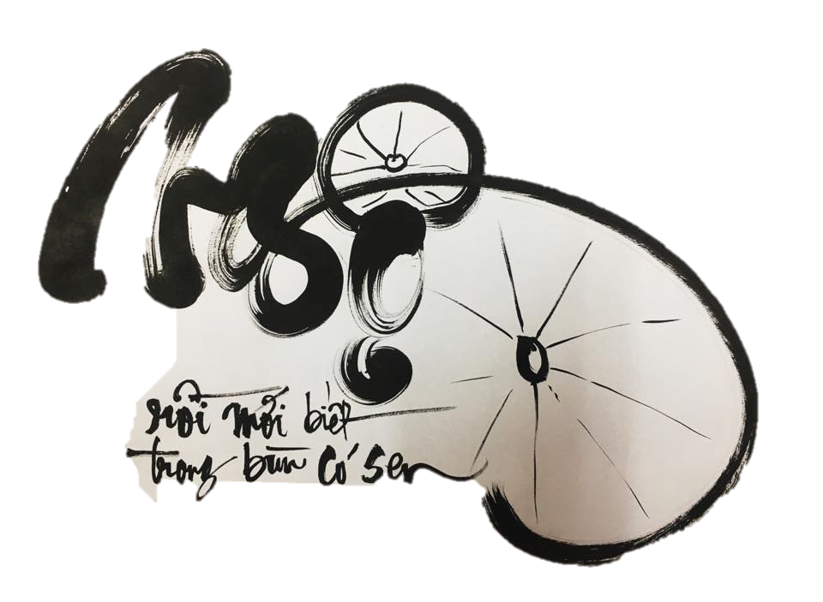

NGỮ
VĂN
LỚP
11
CHỮ NGƯỜI TỬ TÙ

Slide 4

MỤC TIÊU BÀI GIẢNG
Giúp học sinh
Cảm nhận được vẻ đẹp của hình tượng nhân vật Huấn Cao,
qua đó hiểu được quan điểm thẩm mĩ của nhà văn Nguyễn Tuân.
Hiểu được và phân tích được nghệ thuật của thiên truyện:
tình huống truyện độc đáo, tạo không khí cổ xưa, thủ pháp
đối lập, ngôn ngữ góc cạnh, giàu giá trị tạo hình.

Slide 5
ĐỀ MỤC BÀI GIẢNG
I
TÌM HIỂU CHUNG
Tác giả Nguyễn Tuân
Tác phẩm Chữ người tử tù
II
ĐỌC HIỂU VĂN BẢN
  Tình huống truyện
  Nhân vật Huấn Cao
  Nhân vật Viên quản ngục
  Cảnh cho chữ
III
TỔNG KẾT
  Nghệ thuật
  Nội dung

Slide 6
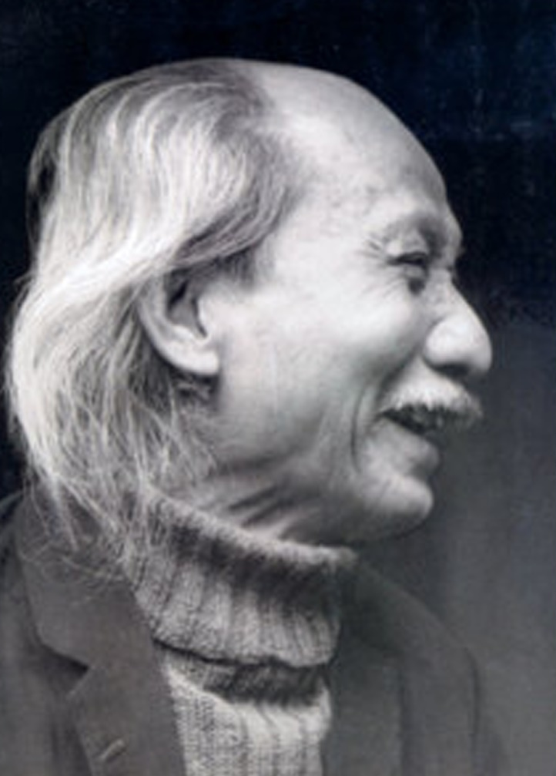
I
TÌM HIỂU CHUNG
1
1
Tác giả
Nguyễn Tuân sinh năm 1910, mất năm 1987.
Quê: Thanh Xuân, Hà Nội
Ông học hết bậc Thành chung ở Nam Định,
sau đó về Hà Nội viết văn và làm báo.
Nguyễn Tuân

Slide 7

I
TÌM HIỂU CHUNG
1
Tác giả
Từ 1945, ông dùng ngòi bút phục vụ hai cuộc kháng chiến của dân tộc.
Ông là Tổng thư kí Hội Văn nghệ Việt Nam từ 1948 đến 1958.
Nguyễn Tuân

Slide 8
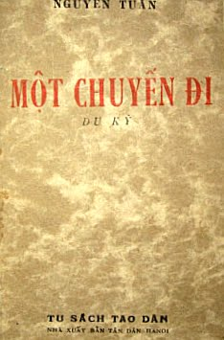

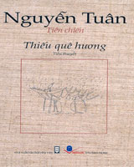
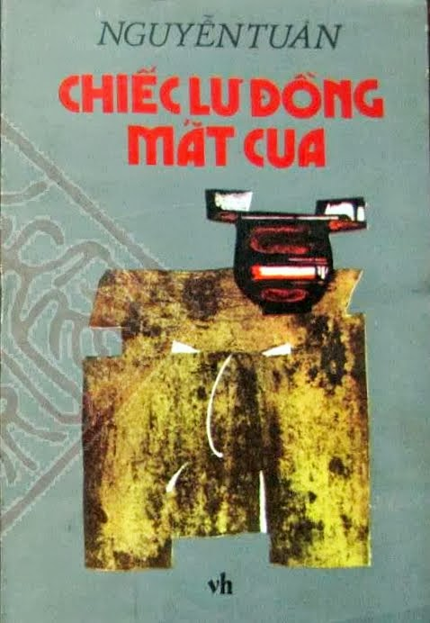
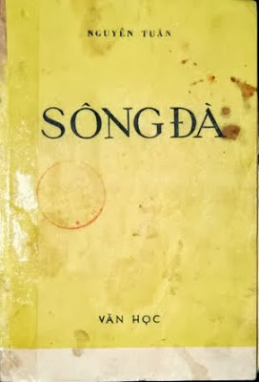
I
TÌM HIỂU CHUNG
1
Tác giả
Vang bóng một thời
Thiếu quê hương
Chiếc lư đồng mắt cua
Một chuyến đi
Sông Đà
1938
1940
1940
1941
1960

Slide 9
I
TÌM HIỂU CHUNG
1
Tác giả
Phong cách sáng tác: tài hoa, uyên bác.
Vị trí: là một nhà văn lớn trong văn học Việt Nam hiện đại, góp phần đưa thể
tùy bút và bút kí đạt đến trình độ
nghệ thuật cao.
Giải thưởng: được nhận giải thưởng
Hồ Chí Minh về văn học nghệ thuật 1996.
Nguyễn Tuân

Slide 10
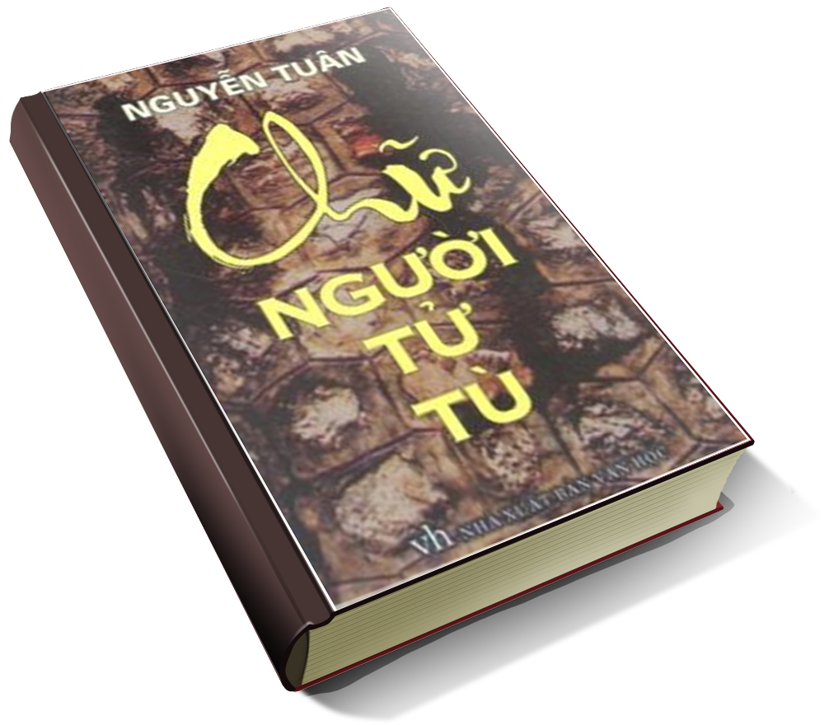
I
TÌM HIỂU CHUNG
2
Tác phẩm
a. Xuất xứ
Tên lúc đầu là Dòng chữ cuối cùng vào năm 1939, in trên tạp chí Tao Đàn.
1940, được tuyển in trong tập truyện Vang bóng một thời và đổi tên thành Chữ người tử tù.

Slide 11
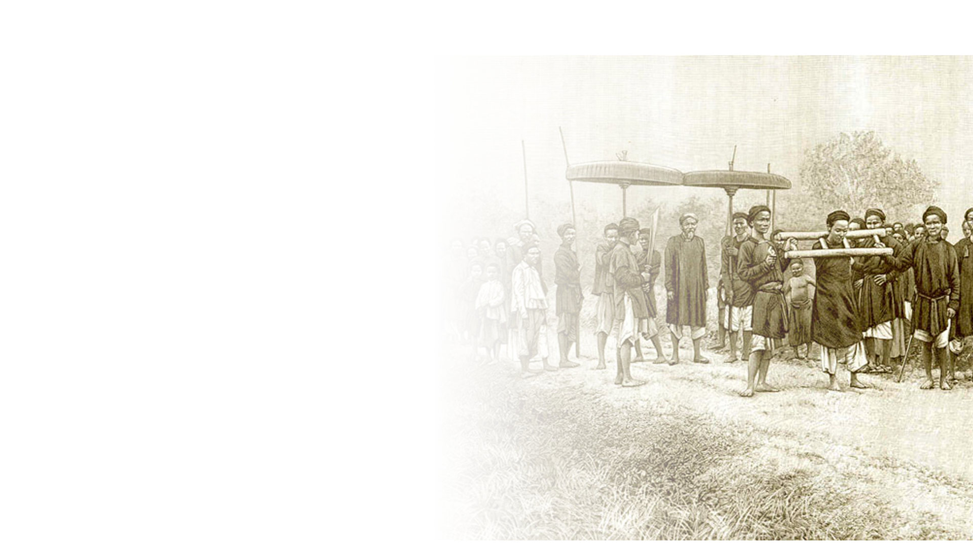
I
TÌM HIỂU CHUNG
2
Tác phẩm
b. Tóm tắt
Huấn Cao là một người có tài viết chữ đẹp và có khí phách hiên ngang. Vì đứng lên chống lại triều đình mục nát nên ông bị kết án tử hình, bị giam ở nhà ngục tỉnh Sơn Tây.
Viên quản ngục ngưỡng mộ tài năng và khí phách của Huấn Cao nên đã đối đãi hết mực tử tế. Ông luôn khát khao ánh sáng chữ nghĩa nên tha thiết xin chữ Huấn Cao.

Slide 12

I
TÌM HIỂU CHUNG
2
Tác phẩm
b. Tóm tắt
Hiểu được tấm lòng viên quản ngục, Huấn Cao sẵn sàng cho chữ trước khi bị tử hình.
Viên quản ngục nhận chữ và lời khuyên của Huấn Cao, tâm trạng vô cùng xúc động, biết ơn.

Slide 13
I
TÌM HIỂU CHUNG
2
Tác phẩm
c. Bố cục
Bố cục
Từ đầu đến
rồi sẽ liệu
Sớm hôm sau đến trong thiên hạ
Còn lại
Tâm trạng của viên quan coi ngục khi nghe tin người tử tù sắp được giải đến là Huấn Cao.
Tâm trạng và thái độ của viên quan coi ngục khi Huấn Cao được giải đến.
Cảnh cho chữ

Slide 14

II
ĐỌC HIỂU VĂN BẢN
1
Tình huống truyện
Cuộc gặp gỡ khác thường của hai con người khác thường:
Viên quản ngục: kẻ đại diện cho bạo lực tăm tối nhưng lại khát khao ánh sáng chữ nghĩa
Huấn Cao: người tử tù nhưng lại có tài viết chữ nổi tiếng, có khí phách và tâm hồn trong sáng.
Tình thế éo le, oái ăm, đặt nhân vật trước hai sự lựa chọn xung đột.
Khắc họa rõ nét tính cách nhân vật và thể hiện sâu sắc chủ đề của thiên truyện.

Slide 15
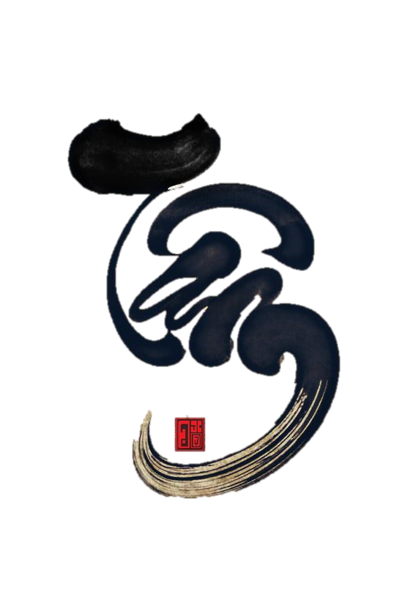
II
ĐỌC HIỂU VĂN BẢN
2
Nhân vật Huấn Cao
Một nghệ sĩ tài hoa
Viết chữ rất nhanh, rất đẹp
Nổi tiếng cả một vùng.
Sở nguyện cả đời viên quản ngục là có được chữ Huấn Cao
Chữ Huấn Cao quý không chỉ vì đẹp lắm mà còn vì nói lên được hoài bão của người viết.

Slide 16
II
ĐỌC HIỂU VĂN BẢN
2
Nhân vật Huấn Cao
Một trang anh hùng dũng liệt
Đứng lên chống lại triều đình.
Dù là tử tù nhưng tư thế vẫn hiên ngang, ung dung, coi thường cái chết và khinh bỉ những kẻ phục vụ cho chế độ thống trị.
Ngày mai ra pháp trường nhưng vẫn bình thản mỉm cười.

Slide 17

II
ĐỌC HIỂU VĂN BẢN
2
Nhân vật Huấn Cao
Một con người có thiên lương trong sáng
Không vì vàng ngọc hay quyền thế mà ép mình cho chữ
ý thức trong việc sử dụng cái tài của mình.
Trân trọng những ai biết yêu quý cái tài, cái đẹp
Lời khuyên chân thành với viên quản ngục.

Slide 18
II
ĐỌC HIỂU VĂN BẢN
2
Nhân vật Huấn Cao
Huấn Cao là nhân vật đẹp nhất đời văn Nguyễn Tuân.
Thể hiện quan niệm của Nguyễn Tuân về tài và tâm, cái đẹp và
cái thiện: tài phải hòa hợp với tâm, cái đẹp phải gắn với cái thiện.
Thái độ của nhà văn Nguyễn Tuân: yêu mến, ca ngợi, nuối tiếc.
Tinh thần dân tộc, lòng yêu nước thầm kín.

Slide 19
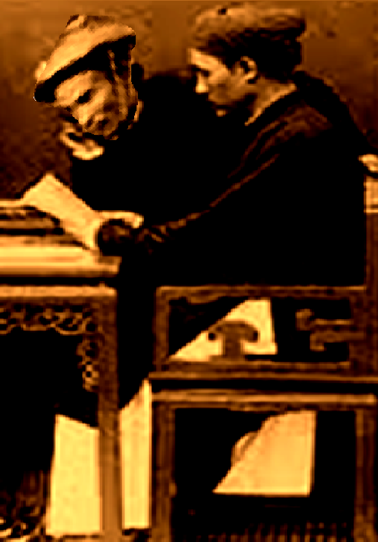
II
ĐỌC HIỂU VĂN BẢN
3
Nhân vật viên quản ngục
Một con người say mê cái đẹp:
Nghề nghiệp gắn với cái xấu cái ác, nhưng viên quản ngục là người biết chữ nghĩa và say mê nghệ thuật thư pháp.
Sở nguyện cả đời ông là có được chữ Huấn Cao.
Không thể sáng tạo ra cái đẹp nhưng say mê cái đẹp tột cùng.
Tâm hồn nghệ sĩ.

Slide 20
II
ĐỌC HIỂU VĂN BẢN
3
Nhân vật viên quản ngục
Một con người biết quý trọng người tài, người anh hùng
Công khai ca ngợi tài năng tử tù dù địa vị là một quản ngục.
Xót xa và tiếc nuối khi phải xử chém một người tài.
Biệt đãi đối với Huấn Cao: thái độ nhận tù, vào tận buồng giam thăm.

Slide 21

II
ĐỌC HIỂU VĂN BẢN
3
Nhân vật viên quản ngục
Một con người có dũng khí
Bất chấp trật tự nhà tù để biệt đãi tử tù, ca ngợi tử tù.
Không thiếu lòng dũng cảm.

Slide 22
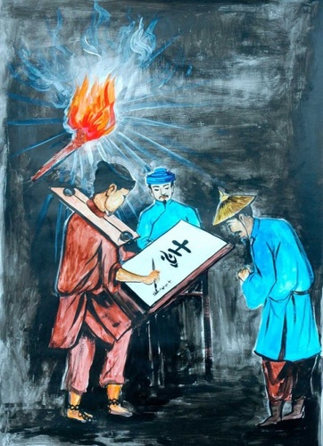
II
ĐỌC HIỂU VĂN BẢN
3
Nhân vật viên quản ngục
Một con người biết hướng thiện
Dù ở trong cảnh đề lao nhưng viên quản ngục không hề bị cái xấu cái ác tha hóa, vẫn giữ được một tấm lòng nhân hậu, trọng giá người và yêu cái đẹp.
Khi nhận lời khuyên của Huấn Cao, viên quản ngục đã cúi đầu bái lĩnh.

Slide 23
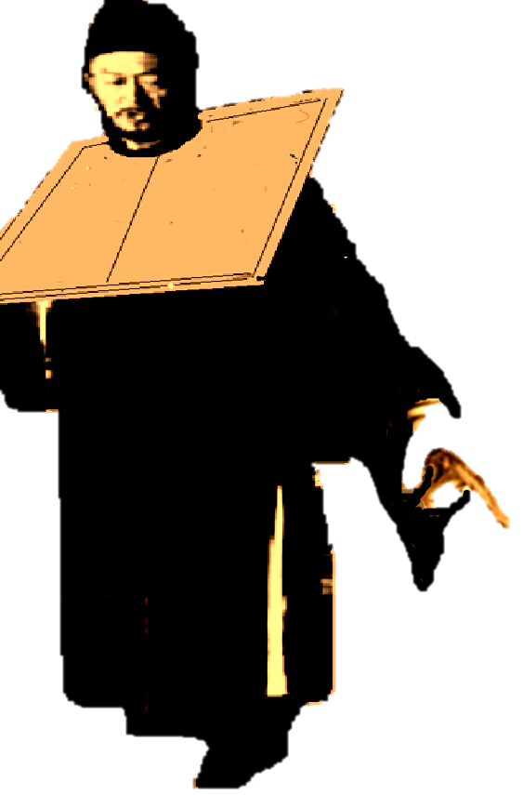

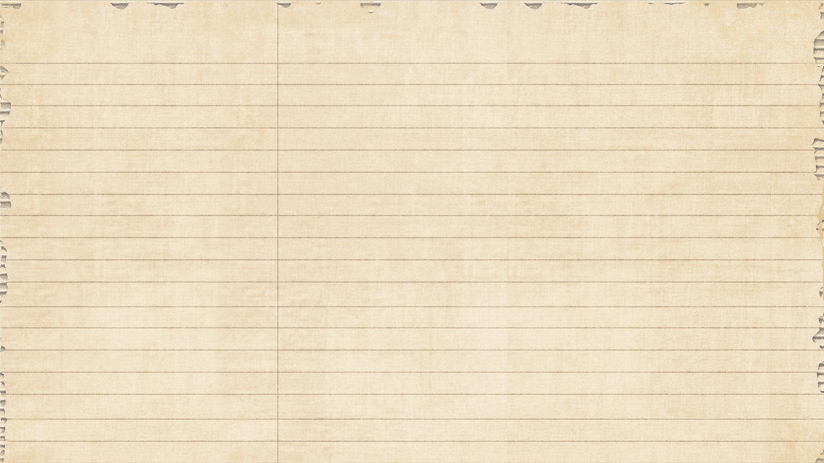
II
ĐỌC HIỂU VĂN BẢN
3
Nhân vật viên quản ngục
HUẤN CAO
VIÊN QUẢN NGỤC
Một nghệ sĩ tài hoa
Một con người say mê cái đẹp
Một trang anh hùng dũng liệt
Một con người biết quý trọng người tài, người anh hùng
Một con người có dũng khí
Một con người có thiên lương trong sáng
Một con người biết hướng thiện

Slide 24
II
ĐỌC HIỂU VĂN BẢN
3
Nhân vật viên quản ngục
HUẤN CAO
Chiến thắng bóng tối, cái xấu, cái ác.
Huấn Cao chính là biểu tượng của cái đẹp, cái thiện với sức mạnh lớn lao.
Sản sinh cái đẹp ngay trên mảnh đất chết.
Cảm hóa được kẻ đại diện cho trật tự xã hội.
VIÊN QUẢN NGỤC
chính là sự cụ thể hóa sức mạnh ấy.

Slide 25
II
ĐỌC HIỂU VĂN BẢN
4
Cảnh cho chữ
Một cảnh tượng xưa nay chưa từng có
Hoàn cảnh và địa điểm
Thông thường:
sạch sẽ, thoáng đạt
- người viết hoàn toàn tự do, thư thái.
Trong cảnh cho chữ này: nhà tù tối tăm, chật hẹp, dơ lầy - người viết mang gông xiềng, ngày mai ra pháp trường.
Nghệ thuật đối lập

Slide 26
II
ĐỌC HIỂU VĂN BẢN
4
Cảnh cho chữ
Một cảnh tượng xưa nay chưa từng có
Hoàn cảnh và địa điểm
Vị thế
Vị thế xã hội:
Cao: viên quản ngục
Thấp: Huấn Cao.
Vị thế trong cảnh cho chữ này:
Cao: Huấn Cao.
Thấp: viên quản ngục
Đảo ngược
Nghệ thuật đối lập

Slide 27
II
ĐỌC HIỂU VĂN BẢN
4
Cảnh cho chữ
Một cảnh tượng xưa nay chưa từng có
Hoàn cảnh và địa điểm
Vị thế
Lời khuyên
Thầy quản nên tìm về nhà quê mà ở, hãy thoát khỏi cái nghề này đã rồi nghĩ đến chuyện chơi chữ, ở đây khó giữ thiên lương cho lành vững mà rồi cũng đến nhem nhuốc mất cả đời lương thiện.
Chỉ khi giữ được tâm hồn trong sáng, con người mới có thể thưởng thức cái đẹp.
Cái đẹp, cái thiện không thể lẫn lộn với cái xấu, cái ác.

Slide 28
II
ĐỌC HIỂU VĂN BẢN
4
Cảnh cho chữ
Một cảnh tượng xưa nay chưa từng có
Hoàn cảnh và địa điểm
Vị thế
Lời khuyên
Thái độ của viên quản ngục
Chắp tay nói một câu mà dòng nước mắt rỉ vào kẽ miệng “kẻ mê muội này xin bái lĩnh”
Một cái cúi đầu tôn vinh nhân cách hai con người.

Slide 29
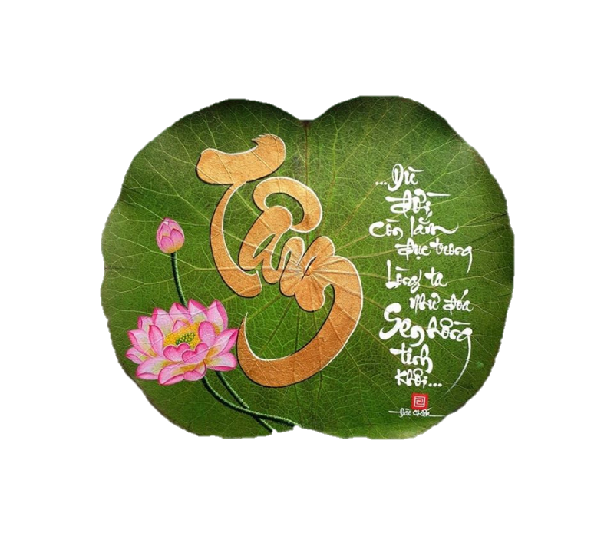
II
ĐỌC HIỂU VĂN BẢN
4
Cảnh cho chữ
Ý nghĩa:
Cái đẹp có thể sản sinh từ nơi cái ác ngự trị nhưng cái đẹp không thể chung sống với cái xấu cái ác.
Ánh sáng đã chiến thắng bóng tối, cái đẹp cái thiện đã chiến thắng cái xấu cái ác.
Cái đẹp có sức mạnh cảm hóa con người.

Slide 30
III
TỔNG KẾT
1
Nội dung
Ca ngợi những con người tài hoa, có khí phách.
Khẳng định sức mạnh của cái đẹp, cái thiện.
Thông điệp tác phẩm: hãy giữ thiên lương dù hoàn cảnh có nghiệt ngã đến đâu. Điều này đặc biệt có ý nghĩa trong xã hội đen tối thời bấy giờ.
2
Nghệ thuật
Nghệ thuật tạo tình huống truyện độc đáo.
Nghệ thuật xây dựng nhân vật.
Nghệ thuật tạo dựng cảnh cho chữ.
Nghệ thuật tạo không khí cổ kính.

Slide 31
TÓM TẮT BÀI GIẢNG
TÌM HIỂU CHUNG
1. Tác giả: Nguyễn Tuân
Phong cách sáng tác: tài hoa uyên bác.
Vị trí: là một nhà văn lớn trong văn học Việt Nam hiện đại.
2. Tác phẩm:
a. Xuất xứ: 1939, trích trong tập Vang bóng một thời.
b. Tóm tắt
c. Bố cục: ba phần

Slide 32
TÓM TẮT BÀI GIẢNG
TÌM HIỂU CHUNG
1. Tác giả: Nguyễn Tuân
2. Tác phẩm:
ĐỌC HIỂU VĂN BẢN
1. Tình huống truyện
Cuộc gặp gỡ khác thường của hai con người khác thường.
Tình thế éo le, oái ăm, đặt nhân vật trước hai sự lựa chọn xung đột.
Khắc họa rõ nét tính cách nhân vật và thể hiện sâu sắc chủ đề của thiên truyện.

Slide 33

TÓM TẮT BÀI GIẢNG
GIỚI THIỆU CHUNG
1. Tác giả: Nguyễn Tuân
2. Tác phẩm:
ĐỌC-HIỂU VĂN BẢN
1. Tình huống truyện
2. Nhân vật Huấn Cao
a. Một nghệ sĩ tài hoa
b. Một trang anh hùng dũng liệt
c. Một con người có tâm hồn trong sáng
Thể hiện quan niệm của Nguyễn Tuân về tài và tâm, cái đẹp và cái thiện: tài phải hòa hợp với tâm, cái đẹp phải gắn với cái thiện.

Slide 34

TÓM TẮT BÀI GIẢNG
GIỚI THIỆU CHUNG
ĐỌC-HIỂU VĂN BẢN
1. Tình huống truyện
2. Nhân vật Huấn Cao
3. Nhân vật viên quản ngục
a. Một con người say mê cái đẹp
b. Một con người biết quý trọng người tài, người anh hùng
c. Một con người có dũng khí
d. Một con người biết hướng thiện
4. Cảnh cho chữ
a. Hoàn cảnh và địa điểm
b. Vị thế của người cho - người nhận

Slide 35
TÓM TẮT BÀI GIẢNG
GIỚI THIỆU CHUNG
ĐỌC-HIỂU VĂN BẢN
III. TỔNG KẾT
1. Tình huống truyện
1. Nội dung
2. Nhân vật Huấn Cao
2. Nghệ thuật
3. Nhân vật viên quản ngục
4. Cảnh cho chữ
a. Hoàn cảnh và địa điểm
b. Vị thế của người cho - người nhận
c. Lời khuyên
d. Thái độ của viên quản ngục

